Slide 1
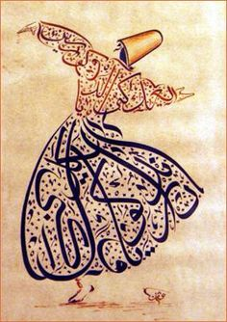
Corso di Lingua Araba 1
دورة في اللغة العربية
Prof.ssa Patrizia Manduchi
Corso di Laurea in Scienze Politiche (Università degli Studi di Cagliari)
Libro di testo: Sana Darghmouni, Kalima/Parola, Lezioni di scrittura e grammatica araba con esercizi, Mondadori Le Monnier,2019
Anno accademico 2019-2020

Slide 2

Benvenuti!
أَهْلاً وَسَهْلاً!

Slide 3
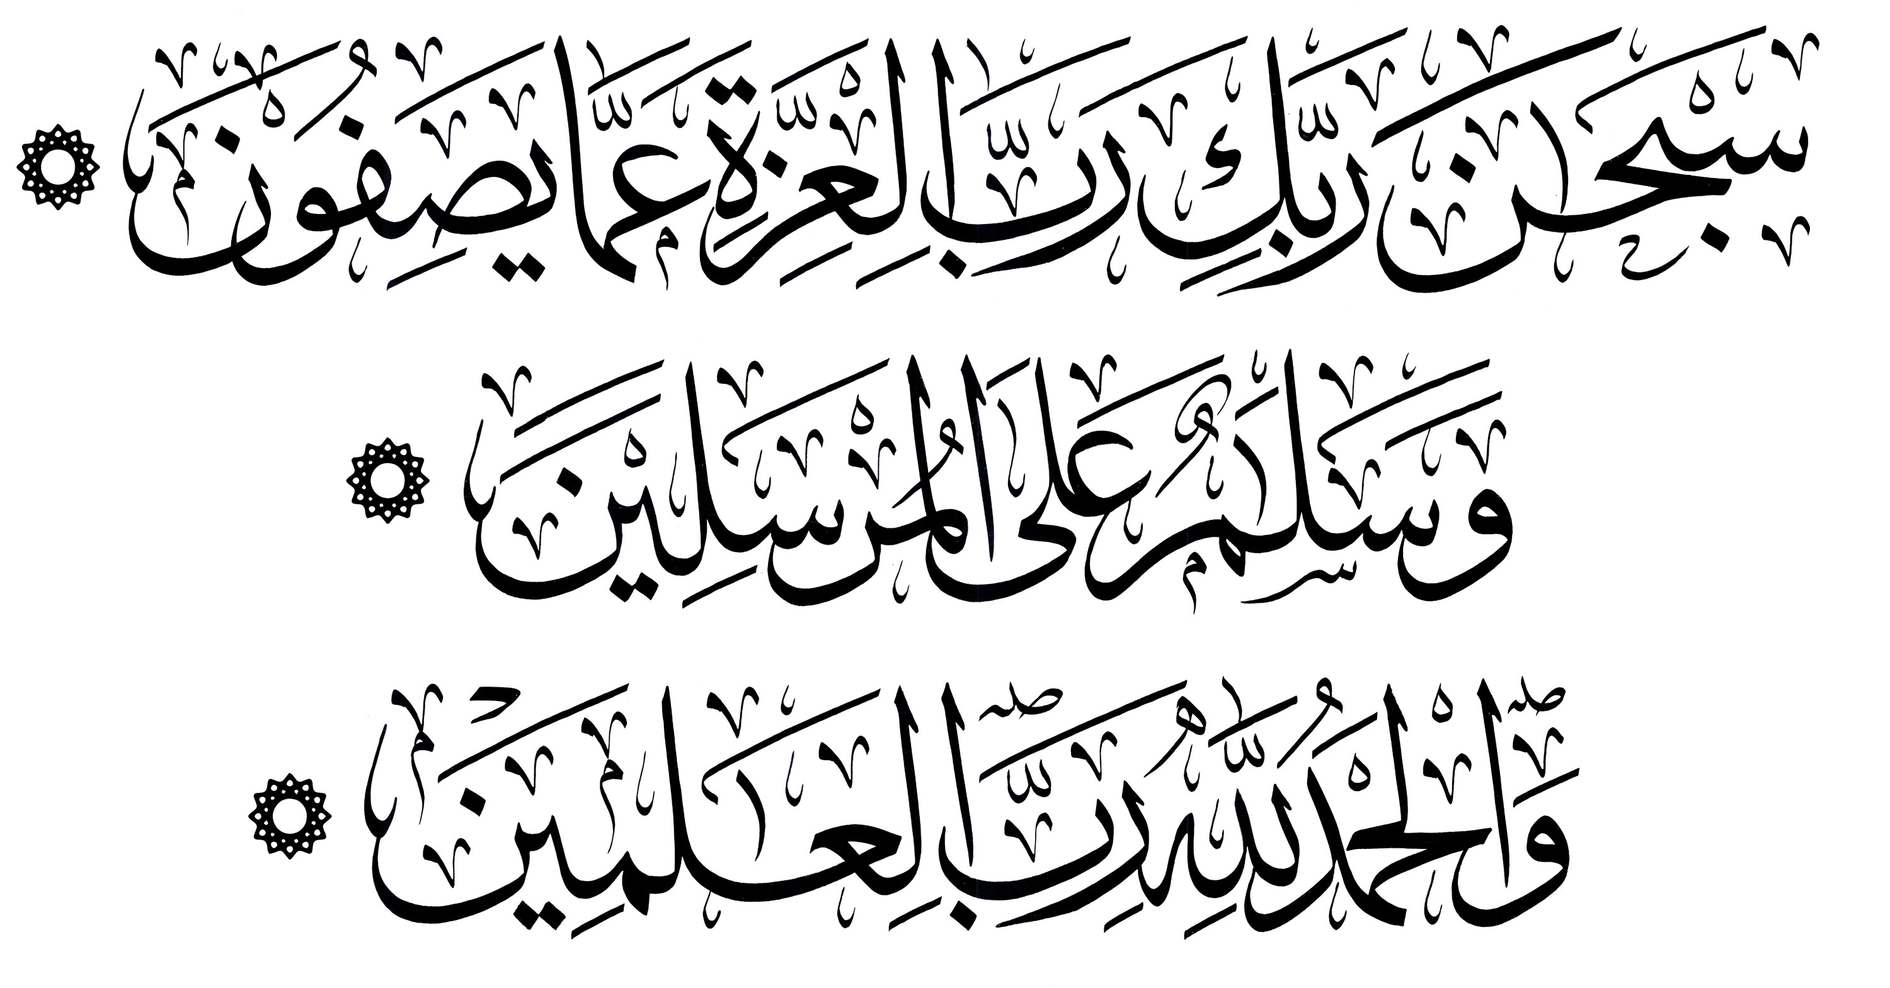
La lingua è elemento centrale della cultura di ogni popolo; il centro di smistamento dei cinque sensi che consente a ognuno di noi di concepire il mondo, conoscerlo, amarlo, criticarlo, volerlo cambiare. […] Conoscere bene un’altra lingua, oltre a quella materna, significa rendersi conto che la propria non solamente non è l’unica al mondo, ma non è neanche necessariamente quella che dà le risposte giuste a tutte le domande.
O. Durand, 2010)

Slide 4
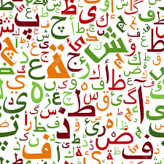
L’arabo è:
La lingua di 400 milioni di persone
La lingua sacra di una religione, l’Islam, praticata da un miliardo e ottocento milioni di persone
La lingua di una civiltà plurisecolare che ha anticipato le grandi scoperte umanistiche e scientifiche del futuro Occidente
La lingua di una vastissima letteratura
La lingua di una letteratura politica molto acuta e critica e di una narrativa di grande valore internazionale.

Slide 5
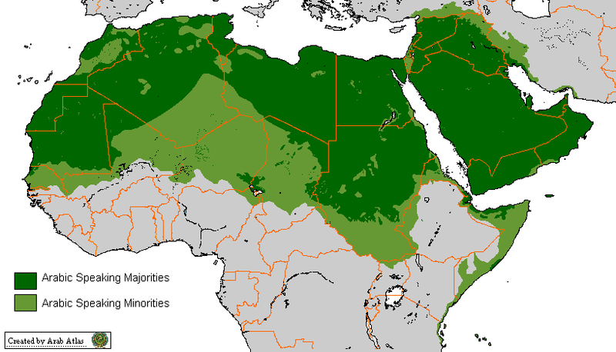
Paesi in cui l’arabo è parlato dalla maggioranza della popolazione
In verde: arabo come lingua ufficiale (22 paesi)
In tutti i Paesi musulmani, la lingua araba (la lingua del Corano) è la lingua della religione ed è molto diffusa.

Slide 6

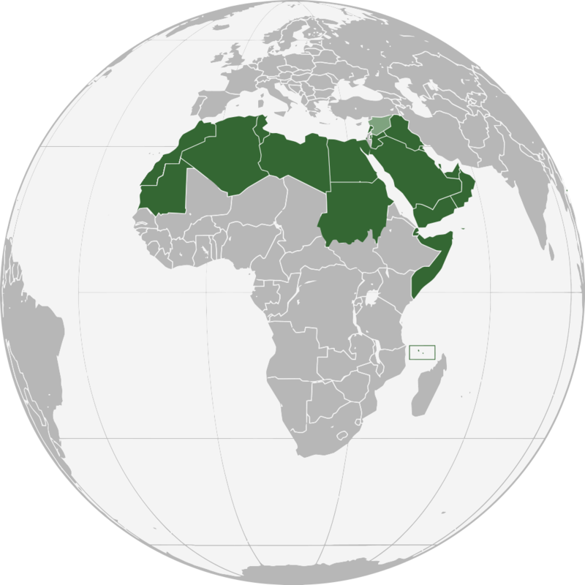
La Lega Araba
جامعة الدول العربية

Slide 7
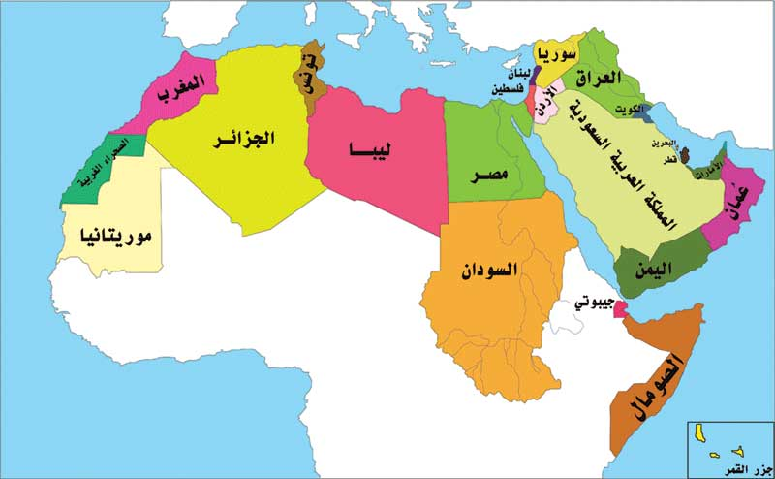
العالم العربي
Il mondo arabo

Slide 8
«Non ti capisco: parli arabo!»
Una lingua difficile?
لغة صعبة؟
Due scuole di pensiero: «Non è poi così difficile!» vs. «È difficilissima e richiede anni di duro impegno!»
La verità sta nel mezzo: difficile per alcuni aspetti, più facile dell’italiano per altri
«Una lingua complessa, fatta di meccanismi morfologici e sintattici di assimilazione tutt’altro che immediata, ma di una regolarità quasi matematica»
Quanto tempo ci vuole? Ovviamente dipende da vari fattori: impegno, tenacia, predisposizione linguistica, motivazione, ecc.
Fondamentali per la conoscenza della lingua è la traslitterazione (esatta trasposizione lettera per lettera dell’alfabeto arabo in caratteri latini).
Leggere e scrivere correntemente l’arabo richiede un paziente addestramento e una pratica regolare.

Slide 9
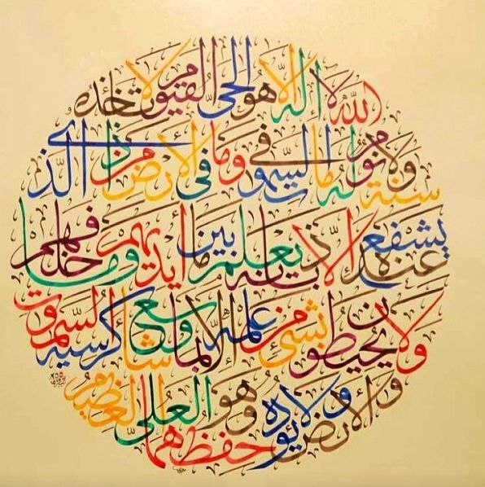
La fonologia (il fonema, cioè il suono)
La pronuncia richiede una paziente e sostenuta ginnastica articolatoria: diversi fonemi sono inesistenti in italiano e nelle lingue europee
Presenta un’alternanza tra vocali brevi e vocali lunghe
Fonetica aspra e gutturale e, nel contempo, melodiosa e duttile
Una buona pronuncia è fondamentale per farsi capire!

Slide 10
La morfologia
(coniugazioni e declinazioni)
Il sostantivo e l’aggettivo arabo si declinano e il verbo arabo si coniuga.
L’arabo non è «facile» ma ha un alto tasso di regolarità e sistematicità

Slide 11
Sintassi («l’ordine delle parole»)
L’analisi della struttura della frase non comporta particolari difficoltà ma bisogna aver le idee chiare sulla sintassi della lingua italiana!
Lessico («l’inventario delle parole»)
La sua difficoltà risiede nel fatto che l’arabo non appartiene alla famiglia delle lingue indoeuropee, bensì di quelle semitiche
Questo significa che non si hanno quelle assonanze che suggeriscono una «parentela» con il termine italiano corrispondente

Slide 12

La scrittura
الكتابة
Alfabeto di 28 grafemi (lettere) che cambiano la grafia a seconda della loro posizione (isolate, iniziali, mediane, finali)
Sinistrorso: si scrive da destra a sinistra
Corsivo: i grafemi si collegano l’uno con l’altro
Non esiste lo «stampatello» né le lettere maiuscole
Sistema vocalico semplice: tre timbri (/ a i u /) che possono essere brevi (a i u) o lunghi (ā ī ū)
Le tre vocali brevi non vengono riportate nello scritto (tranne che nel Corano, nell’uso didattico e per «disambiguare».
L'arabo presenta, come le altre lingue semitiche, la flessione interna dei sostantivi e dei verbi.
Soltanto lo scheletro consonantico delle parole rimane invariato, mentre infissi e vocali si combinano per ottenere varianti del significato o della funzione della parola.

Slide 13
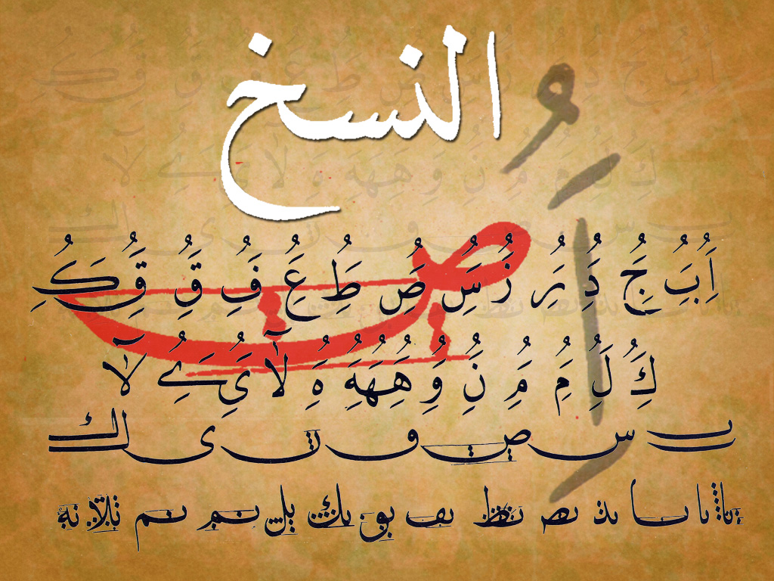
La calligrafia
الخط العربي
Lo stile al-Naskhī
è il più diffuso الخط النسخي
Si usa nella stampa e nei giornali
È una calligrafia chiara e snella
Esistono centinaia di «font» per pc
Si utilizza per l’apprendimento dell’alfabeto
Voi imparerete a scrivere in questo stile…
In shā’ Allāh!

Slide 14
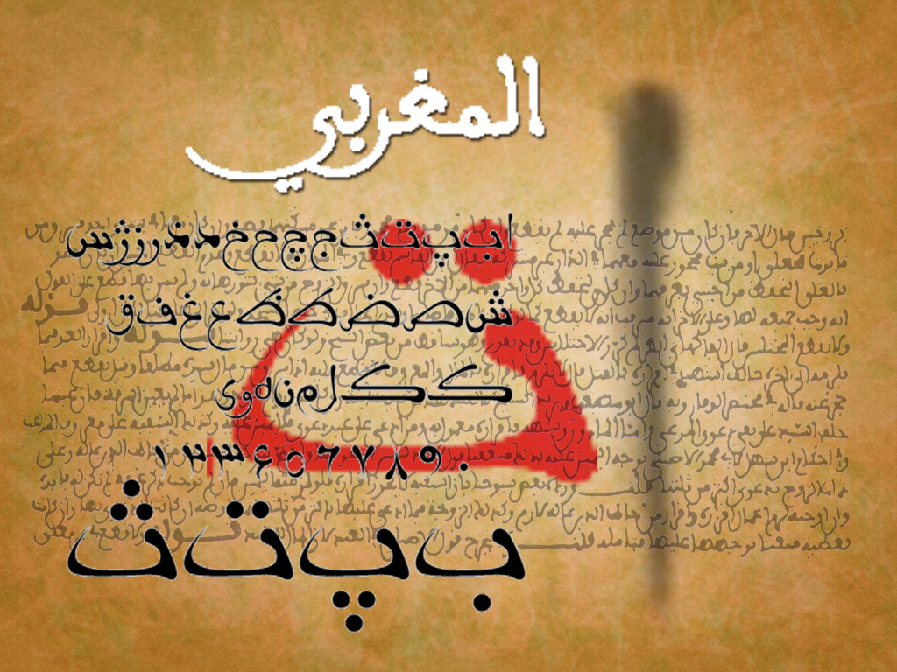
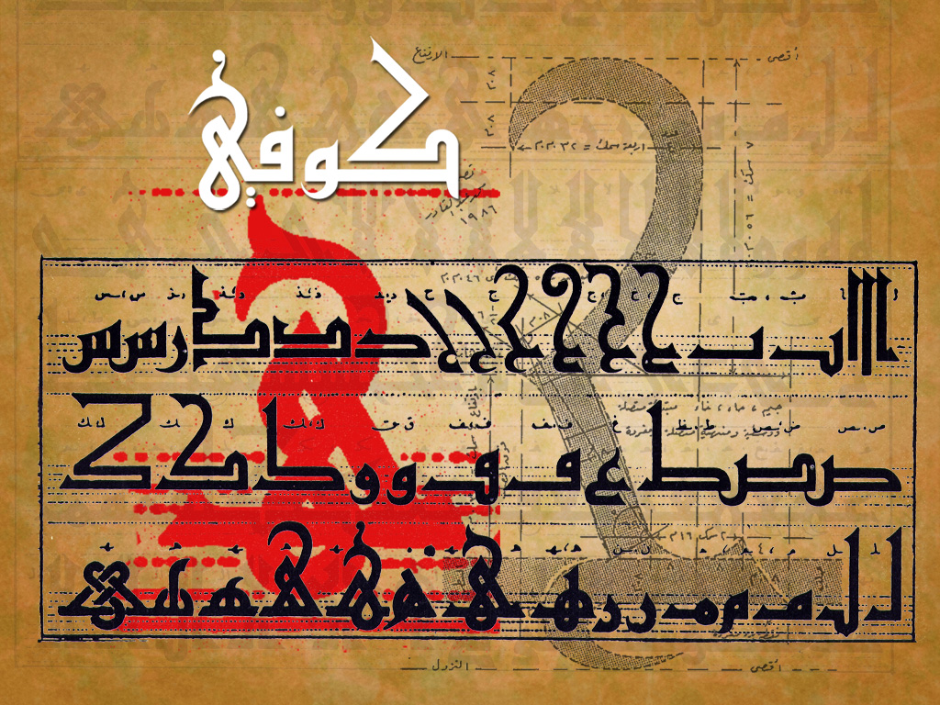
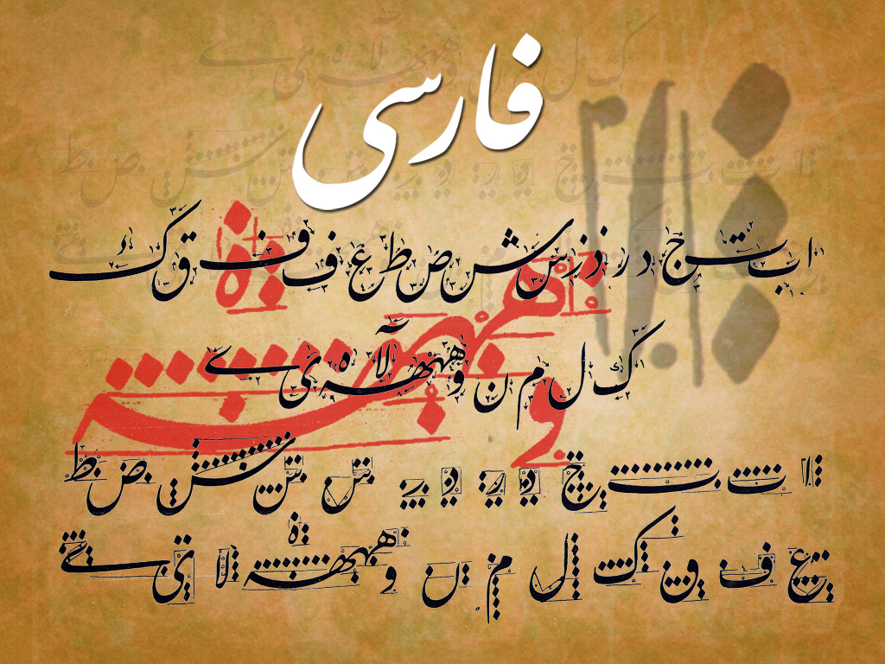
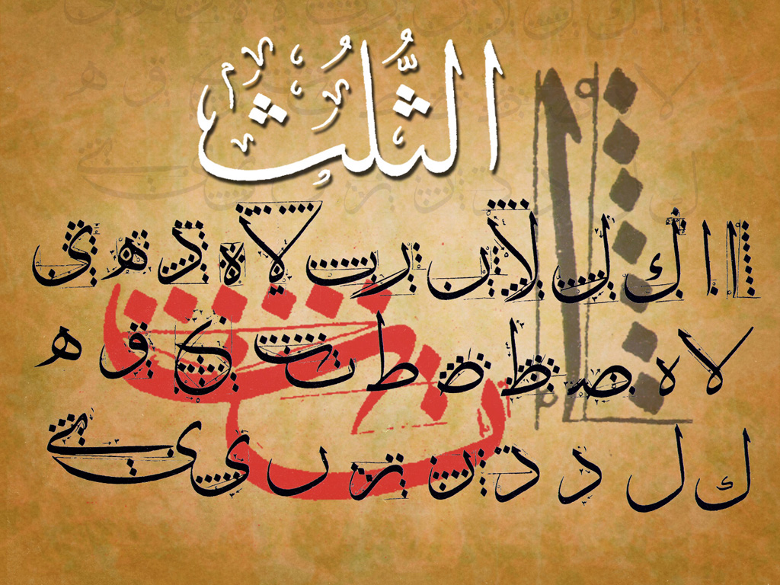
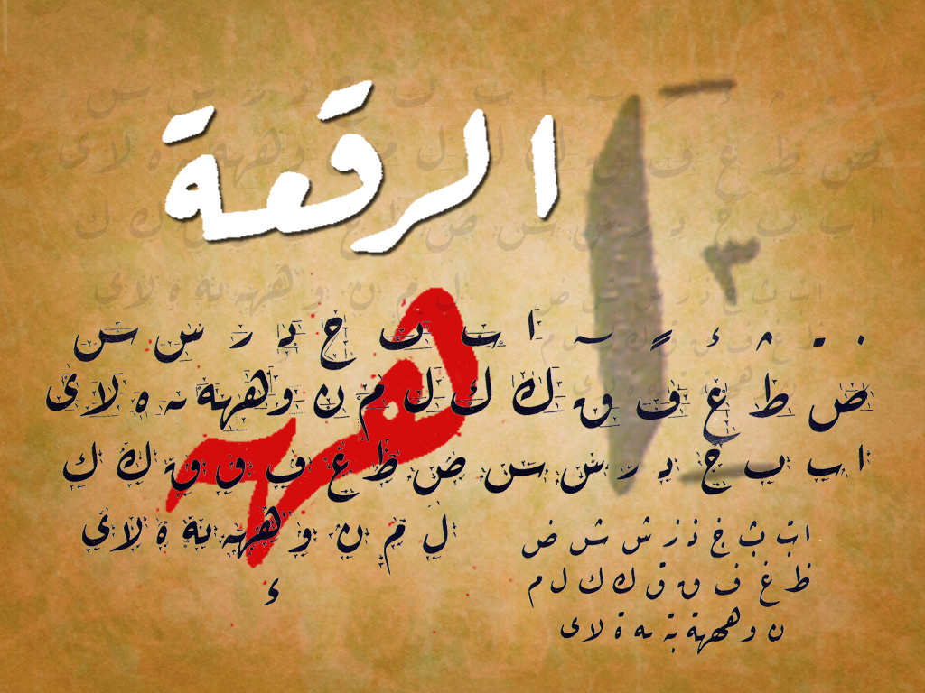
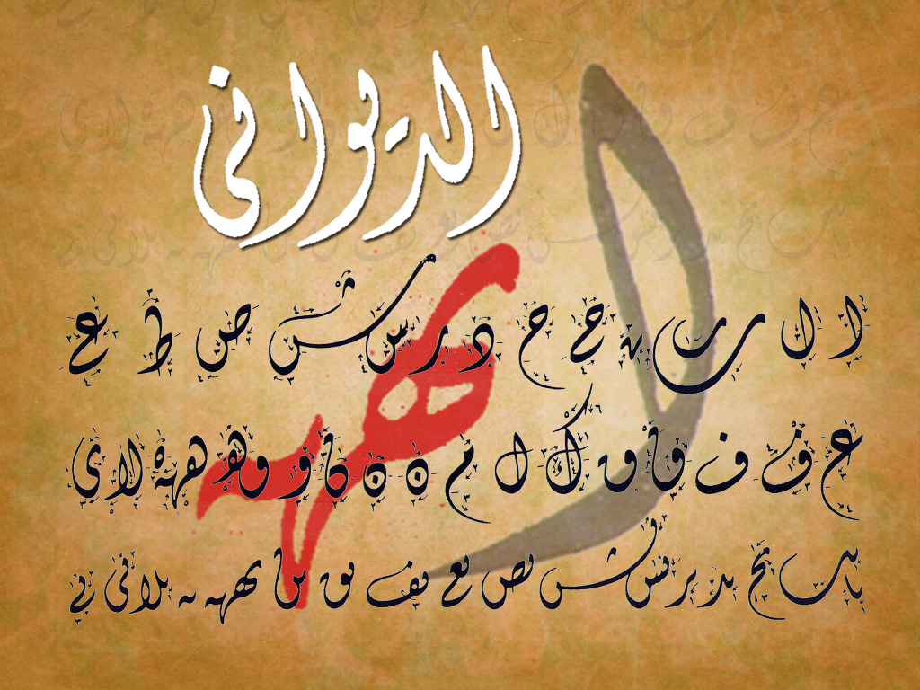
Gli altri stili

Slide 15
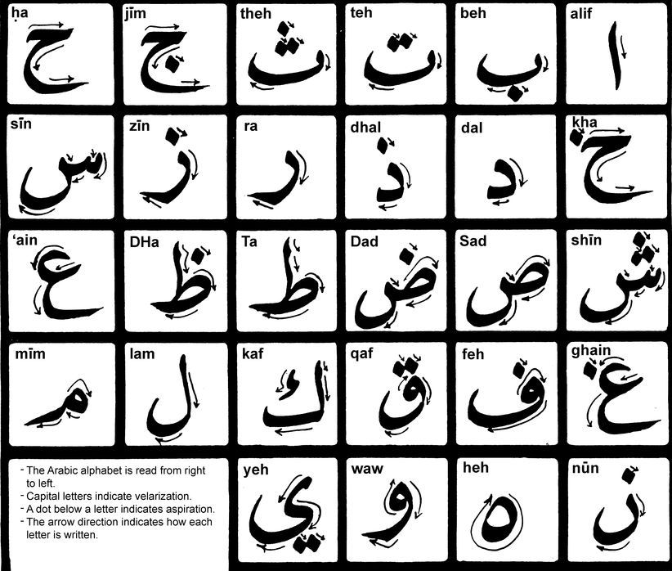
L’alfabeto arabo الأبجدية العربية

Slide 16
L’arabo classico. Un po’ di storia
Forgiato quindici secoli fa dai poeti dell’Arabia preislamica a scopi letterari, viene codificato ai primordi dell’Islàm (VII secolo)
La lingua fuṣḥah (in arabo: فصحى‎, in italiano: pura) indica lo standard moderno della lingua araba.
Essa deriva dalla lingua con cui sono scritti il Corano, i libri di tradizione giuridico-religiosa (ḥadīth) e tutte le opere che vengono definite come afferenti alle cosiddette "scienze religiose" (ʿulūm dīniyya).
Tra l'arabo scritto e il parlato esiste un fenomeno di diglossia, anzi (più correttamente) di pluriglossia, vista la molteplicità delle varianti del parlato (ʿamma).

Slide 17
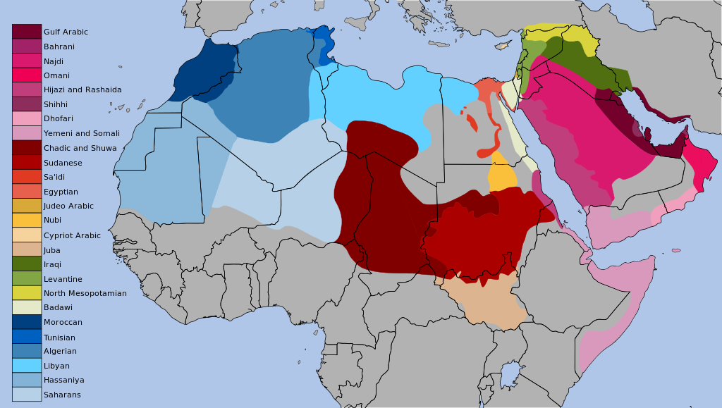
Diglossia
All’infuori dello scritto e delle situazioni formali, gli arabi si esprimono in un arabo dialettale (‘ammiyya), diverso da regione a regione
Mappa dei dialetti arabi (Wikipedia)

Slide 18
L’arabo standard contemporaneo
Lingua ufficiale dei 22 Stati della Lega Araba
Insegnato nelle scuole arabe dalle elementari al liceo
Lingua della letteratura, dei giornali, degli scritti amministrativi, delle indicazioni stradali, ecc.
Lingua dei telegiornali, delle radio, dei documentari, delle lezioni universitarie, dei discorsi politici, ecc.
L’arabo standard contemporaneo è quello che studieremo.

Slide 19
Programma del corso di studi - برنامج
• Il nome: maschile e femminile; il duale; il plurale; i casi e la loro declinazione (nominativo, accusativo, obliquo) e l'indeterminazione dei nomi
L’aggettivo e la sua negazione (Ġayr)
• La frase nominale, la sua negazione (laysa) e l'uso del verbo kāna
• Lo stato costrutto (iḍāfa, annessione logica) e le sue regole
• Pronomi personali e pronomi suffisso
• Le particelle
• Il sistema numerico
• Il verbo arabo
• Il verbo alla I, II e III forma: perfetto, imperfetto, futuro e imperativo
• Il masdar e i participi
• Le negazioni verbali Mā, Lā, Lam, Lan e i loro usi
• Introduzione alla lingua araba
• Il sistema di scrittura
• L’alfabeto arabo: ortografia, pronuncia e i sistemi di traslitterazione
• Alif, Bā’, Tā’, Ṯā’, Ğīm, Ḥā, Ḫā, Dāl, Ḏāl, Rā’, Zāy, Sīn, Šīn, Ṣād, Ḍād, Ṭā’, Ẓā’, ‛ayn, Ġayn, Lām, Qāf, Kāf, Mīm, Nūn, Hā’, Wāw, Ya’
• Elementi di morfologia: la radice; uso del dizionario
• Il sistema vocalico: le vocali brevi: fatḥa, kasra e ḍamma
• La quiescenza (sukūn) e il suo simbolo grafico
• Il raddoppio consonantico (šadda) e il suo simbolo grafico
• La lettera hamza e la sua ortografia in posizione iniziale, mediana e finale.
• Il tanwīn o nunazione
• L’articolo determinativo "al”

Slide 20
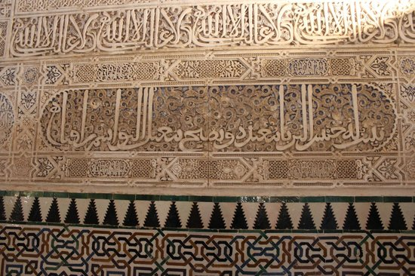

Slide 21
